Slide 1
第六节
高斯公式 通量与散度
推广
Green公式
Gauss 公式
一、高斯公式
二、通量与散度

Slide 2
一、 Gauss 公式
前面我们将 Newton-Lebniz 公式推广到了平面
区域的情况，得到了Green 公式。此公式表达了平面闭区域上的二重积分与其边界曲线上的曲线积分之间的关系。下面我们再把Green 公式做进一步推广，这就是下面将要介绍的Gauss 公式，Gauss 公式表达了空间闭区域上的三重积分与其边界曲面上的曲面积分之间的关系，同时Gauss 公式也是计算曲面积分的一有效方法。

Slide 3
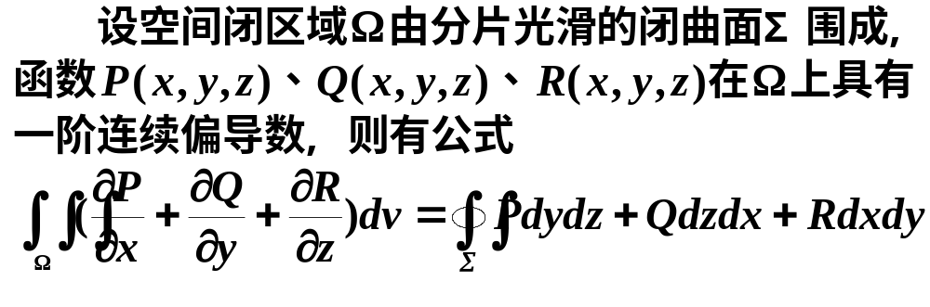
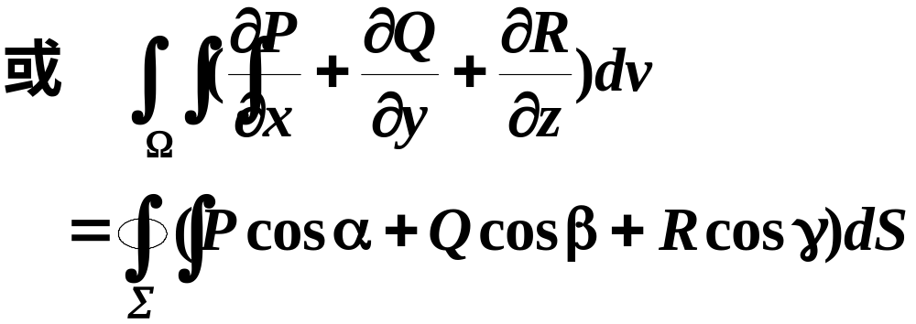
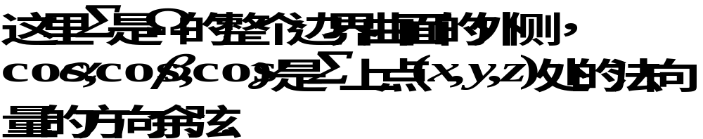
定理

Slide 4





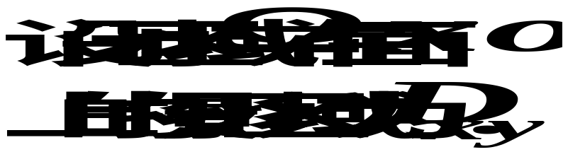

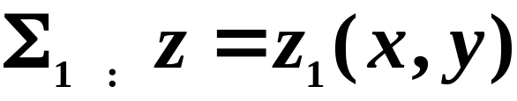

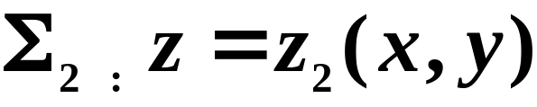

证明
首先假设穿过
z
内部且平行于坐标轴的直线与
的边界曲面
的交点恰好为两个
o
y
x
以投影区域的边界曲线为准线，母线平行与
坐标轴的柱面上介于上下边界曲面之间的部分

Slide 5
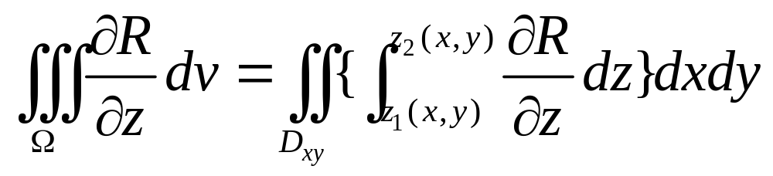
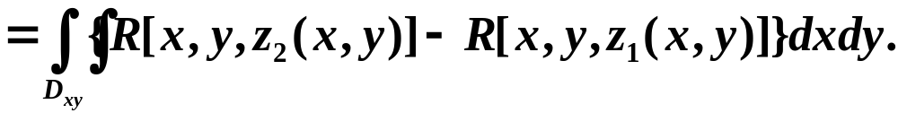
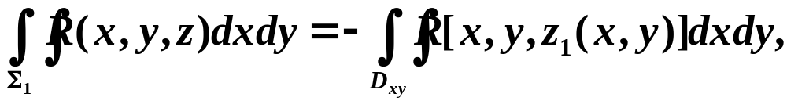
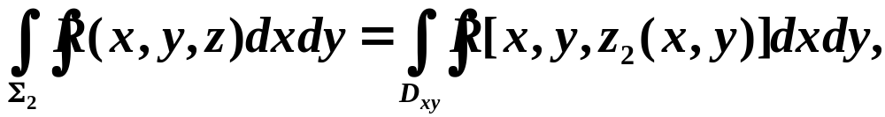
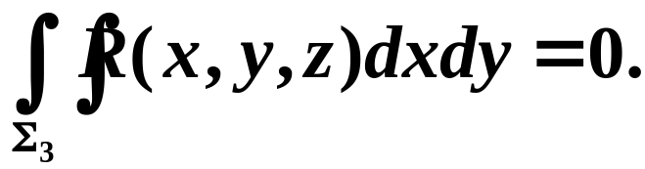
根据三重积分的计算法
根据曲面积分的计算法

Slide 6
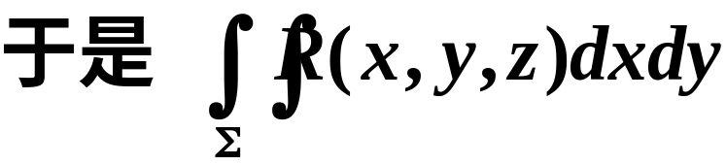

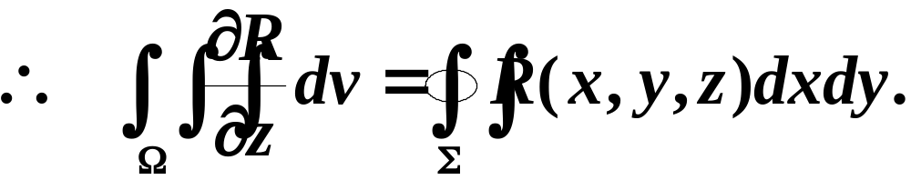
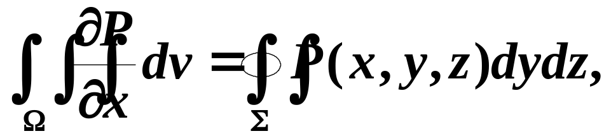
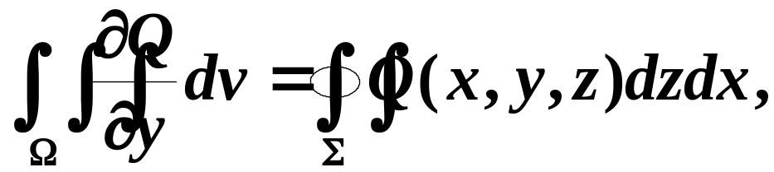
同理

Slide 7
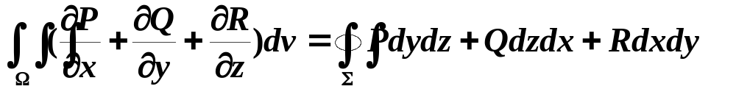
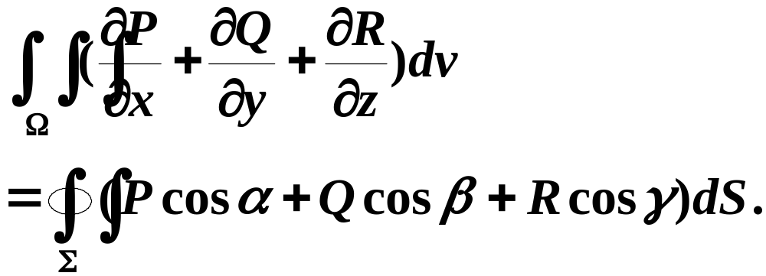
合并以上三式得：
—————— 高斯公式
由两类曲面积分之间的关系知
Gauss公式的实质
表达了空间闭区域上的三重积分与其边界曲面上的曲面积分之间的关系.

Slide 8


注
1. 若
不满足上述条件，可以引进若干张辅助曲面
分成几个有限的小区域使之都满足上述条件
注意到沿辅助曲面相反两侧的两个曲面积分绝对值
相等，而符号相反，相加时正好抵消，因此上述公
式对这样的区域也成立，
故一般地

Slide 9


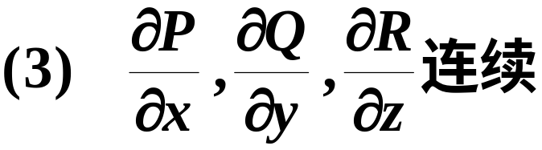
2. 公式成立的条件
根据Gauss 公式，用三重积分来计算曲面积分
是比较方便的，但Gauss 公式同时也说明，可用
曲面积分来计算三重积分.

Slide 10
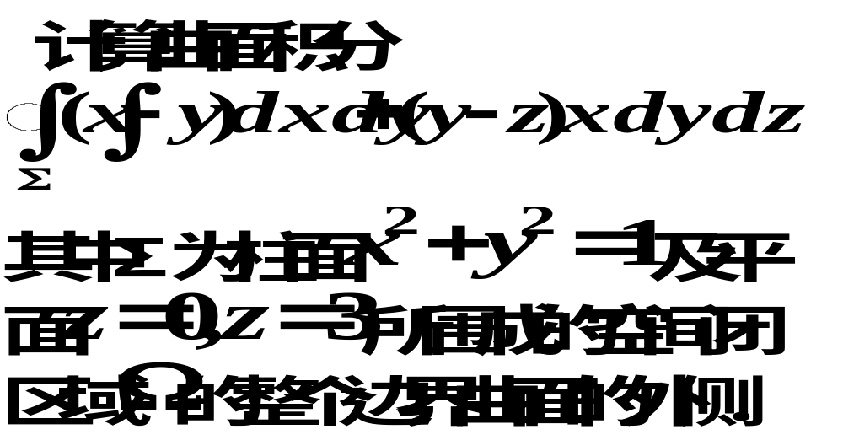



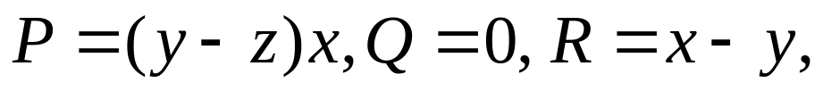

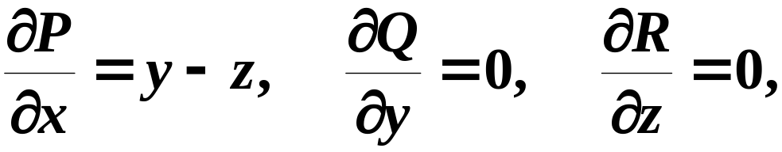

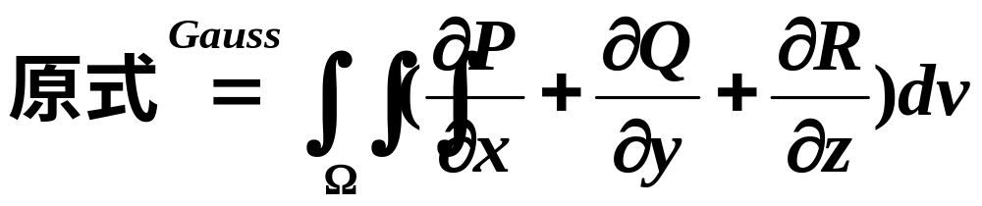
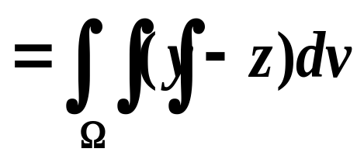
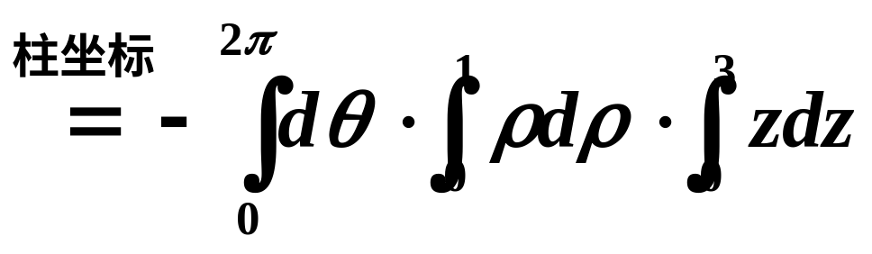
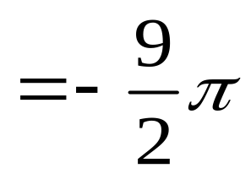
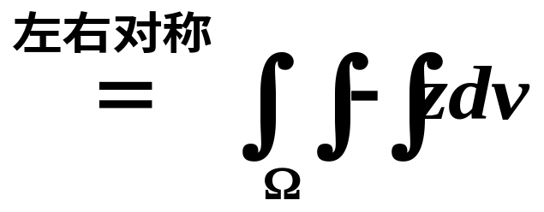
例1
解

Slide 11
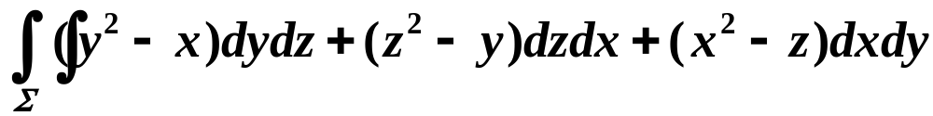
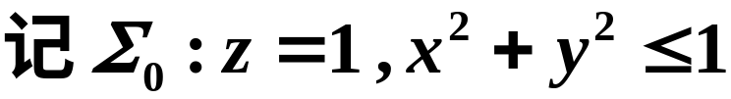
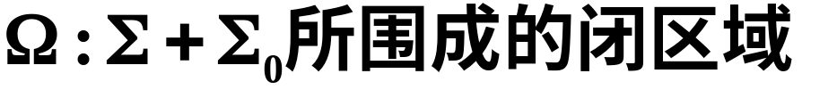
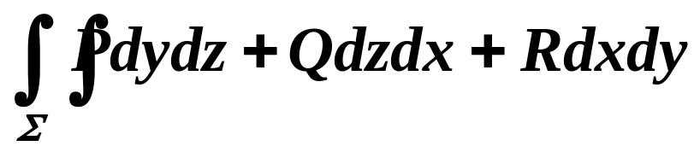
例2 计算
解
取下侧
z
由Gauss 公式得
z = 1
o
y
x

Slide 12
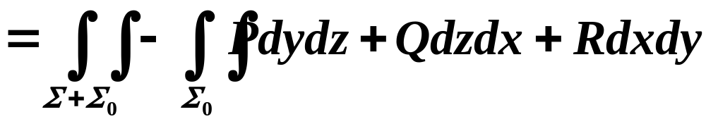
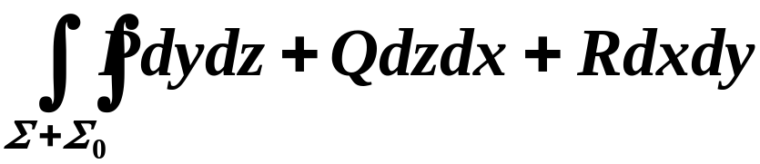

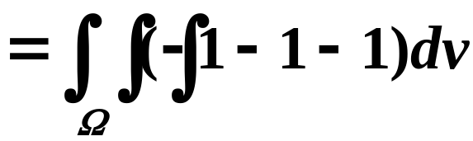

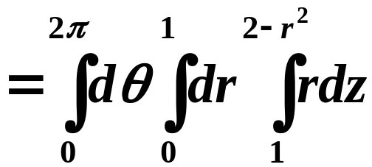
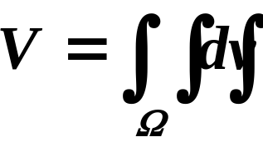
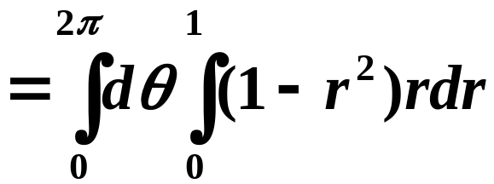
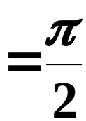
而曲顶柱体的体积（用柱坐标）

Slide 13
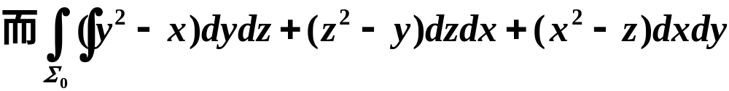
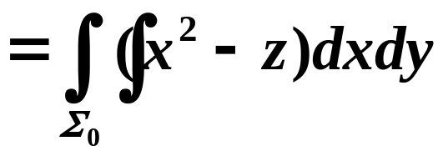
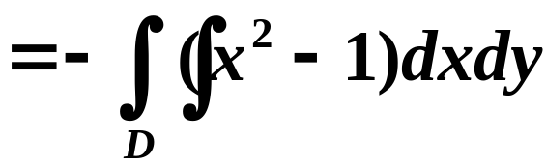
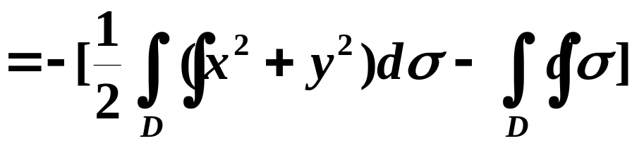
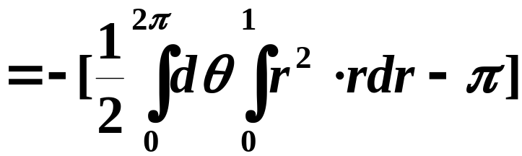
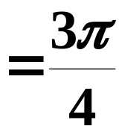
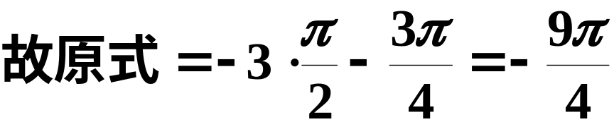

Slide 14
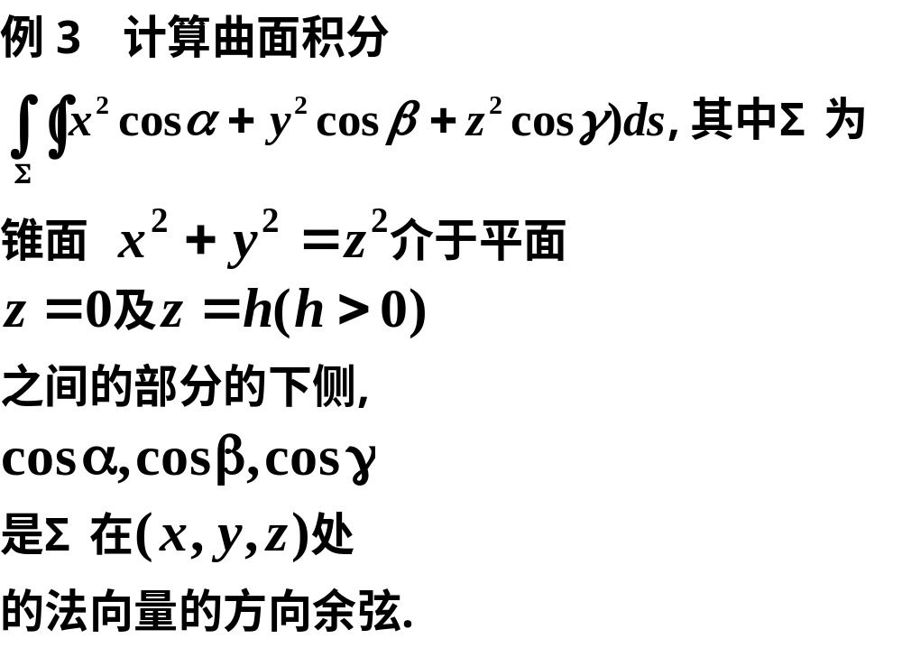

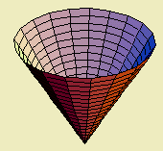





Slide 15

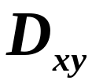
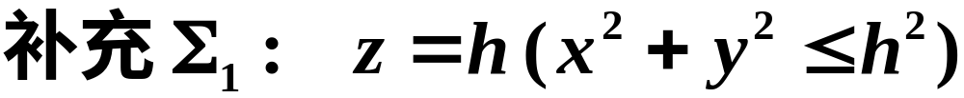






解
空间曲面在 面上的投影域为
曲面Σ不是封闭曲面, 为利用高斯公式

Slide 16
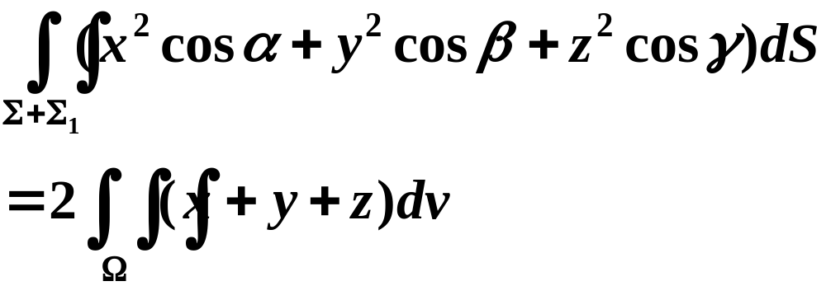
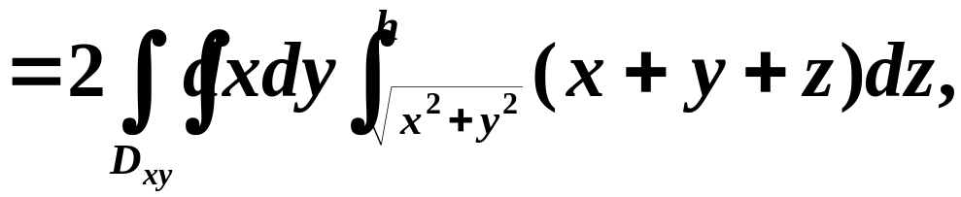




Slide 17






故所求积分为

Slide 18
注
① 应用Gauss 公式计算曲面积分时，要求
曲面必须是封闭曲面，若不封闭，则需要添加
一辅助曲面使其封闭，而在所添加的曲面上，
曲面积分应是容易计算的，用Gauss 公式计算
三重积分，最后减去所补曲面上的积分值，往往
可使计算简化
② Gauss 公式要求曲面取外侧这一点也不容
忽视，尤其是对非封闭曲面的曲面积分，所添加的辅助曲面的侧一定要和所给曲面的侧相容，若不满足外侧的要求，可利用反向性予以调整
（相差一个负号）
③可以证明在特殊情况下， Gauss 公式就是
Green 公式

Slide 19





二、通量与散度
引例.
设稳定流动的不可压缩流体的密度为1,
速度场为
设Σ 为场中任一有向曲面,
则由对坐标的曲面积分的物
理意义可知,
单位时间通过曲面Σ 的流量为
由两类曲面积分的关系, 流量还可表示为

Slide 20




若Σ 为方向向外的闭曲面,
则单位时间通过Σ 的流量为
当Φ > 0 时,
说明流入Σ 的流体质量少于
流出的,
表明Σ 内有泉;
当Φ < 0 时,
说明流入Σ 的流体质量多于流出的,
表明
Σ 内有洞 ;
当Φ = 0 时,
说明流入与流出Σ 的流体质量相等 .
根据高斯公式, 流量也可表为
③

Slide 21







为了揭示场内任意点M 处的特性,
设Σ 是包含点 M 且
方向向外的任一闭曲面 ,
记Σ 所围域为Ω,
在③式两边同除以Ω 的体积 V,
并令Ω 以
任意方式缩小至点 M
则有
此式反应了流速场在点M 的特点:
其值为正,负或 0,
分别反映在该点有流体涌出, 吸入, 或没有任何变化.

Slide 22



定义:
设有向量场
其中P, Q, R 具有连续一阶偏导数,
Σ 是场内的一片有向
曲面,
其单位法向量 n,
则称
为向量场 A 通过
有向曲面 Σ 的通量(流量) .
divergence
在场中点 M(x, y, z) 处
记作
称为向量场 A 在点 M 的散度.

Slide 23




说明:
由引例可知, 散度是通量对体积的变化率, 且
表明该点处有正源,
表明该点处有负源,
表明该点处无源,
散度绝对值的大小反映了源的强度.
若向量场 A 处处有
, 则称 A 为无源场.
例如, 匀速场
故它是无源场.

Slide 24




应用 计算流速为 v = {x,2y,3z}的不可压缩流体在单位时间内穿过 围成的整个封闭曲面表面外侧的流量Φ
高斯公式
解：

Slide 25









思考与练习
1.
Ω 为Σ
所围立体,
判断下列演算是否正确?
解：

Slide 26











2.
Σ为
下侧
解
非封闭曲面,不能直接用高斯公式,可以加辅助曲面:
上侧

Slide 27

三、小结
1、高斯公式
2、高斯公式的实质
（1）应用的条件
（2）物理意义

Slide 28
作业
P239 1 (1), (4); 4;

Slide 29




课堂小测

Slide 30


Slide 31


